Slide 1



वन अग्नि ईंधन, प्रकार और व्यवहार के मूल सिद्धांत
BY:-INSP/GD-NAGENDRA SINGH YADAV,10TH NDRF
PEER | CSSR | INDIA
PPT 2 -

Slide 2
उददेश्य
अग्नि विज्ञान को समझना।
अग्नि व्यवहार को प्रभावित करने वाले कारक।
1
इस पाठ के समापन पर आप सभी परिचित हो जायेंगे :-
2

Slide 3
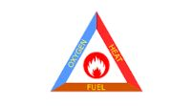
अग्नि त्रिकोण- (The Fire Triangle)
ऑक्सीजन - आसपास की हवा से।
ऊष्मा - बिजली या मानवीय गतिविधियों से होने वाली आग।
ईंधन - पेड़, वनस्पति और अन्य जैविक पदार्थ।

Slide 4
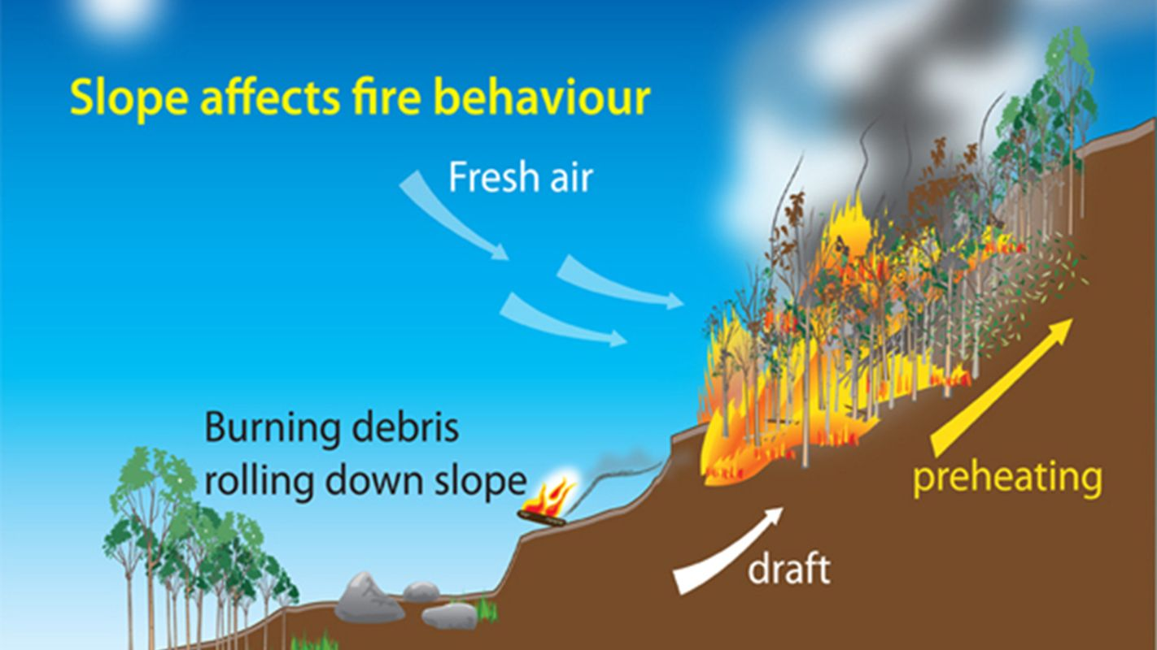
ढलान आग के व्यवहार को प्रभावित करता है

Slide 5
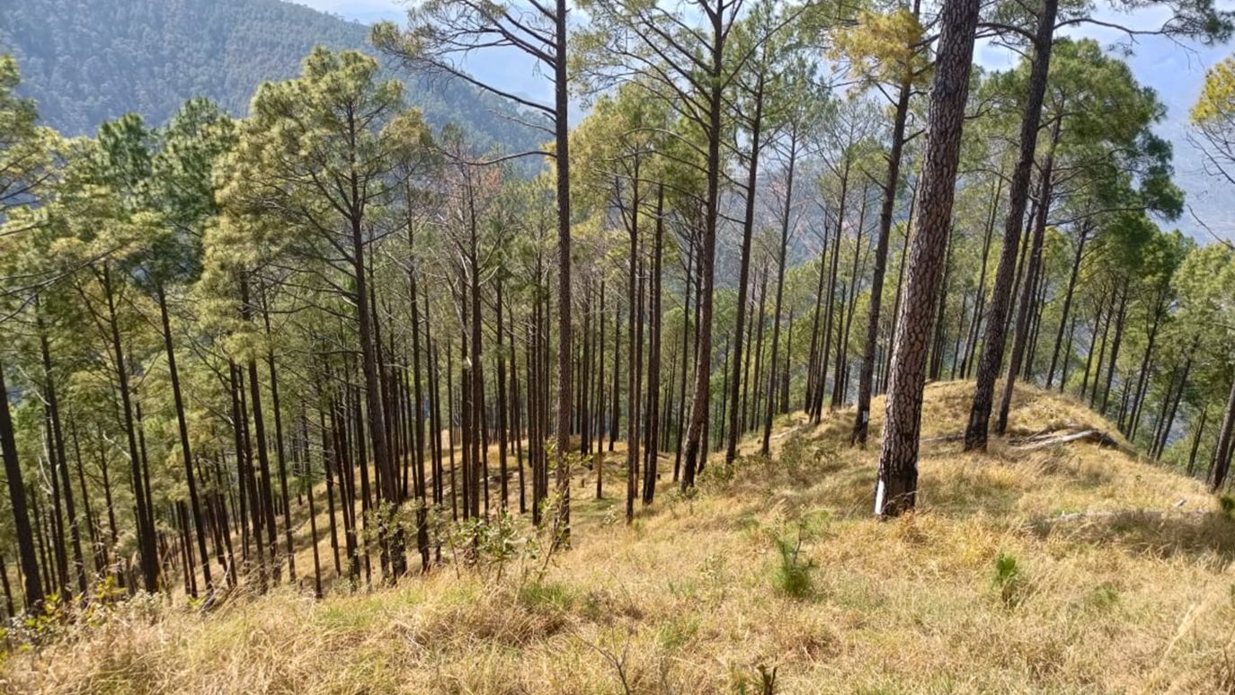
ढलान आग के व्यवहार को प्रभावित करता है

Slide 6
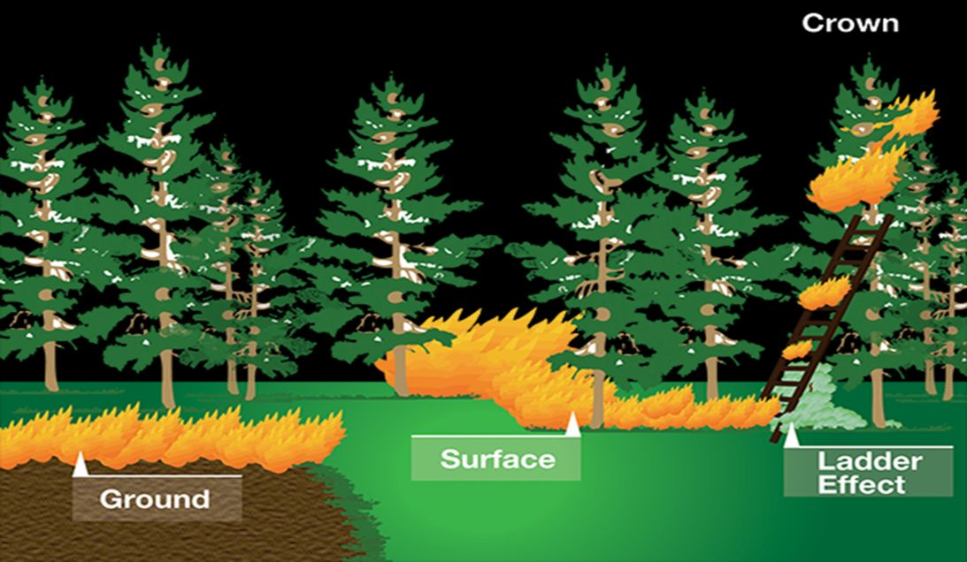
शीर्ष
जंगल की आग
के भाग
सतह
सीढ़ी प्रभाव
भूमि

Slide 7
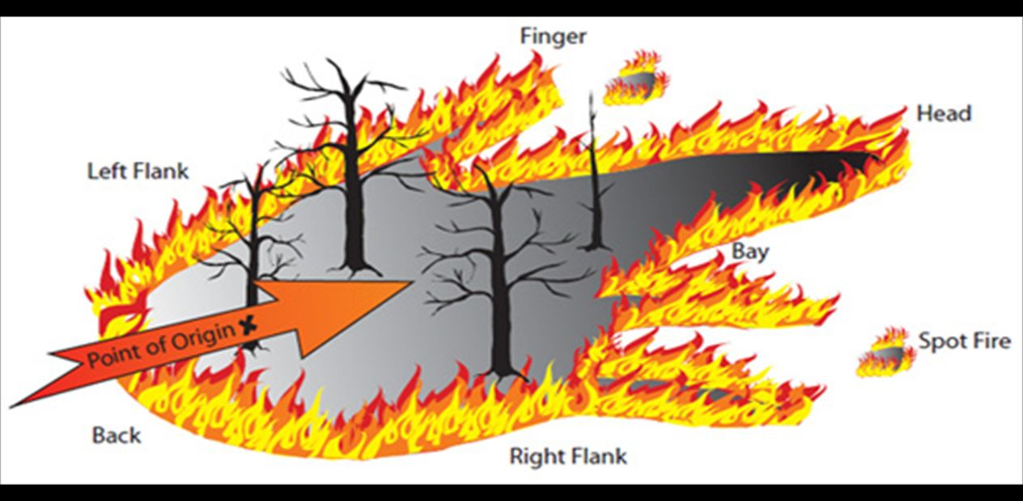
जंगल की आग के भाग

Slide 8
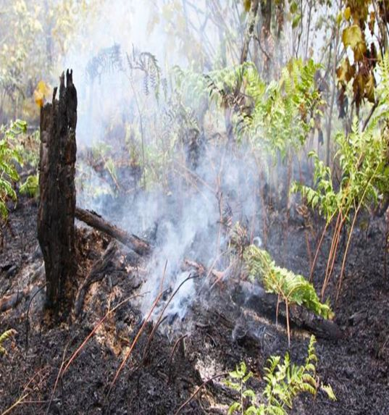
ग्राउंड फायर वह वनाग्नि (Wildfire) है, जो ज़मीन की सतह के नीचे जलने वाली जैविक सामग्री (जैसे सूखी पत्तियों की मोटी परत, पीट या सड़ चुकी लकड़ी) को जलाती है।
यह आग आमतौर पर धीमी गति से फैलती है और कम तापमान पर जलती है।
इसमें प्रायः धुआँ या धधकने की प्रक्रिया होती है, तेज़ लपटें नहीं दिखतीं।
ग्राउंड फायर को पहचानना और बुझाना कठिन होता है, क्योंकि यह अक्सर सतह पर स्पष्ट रूप से दिखाई नहीं देती।
यह आग लंबे समय तक जलती रह सकती है, भले ही ऊपर से बुझी हुई लगे।
ग्राउंड की आग

Slide 9
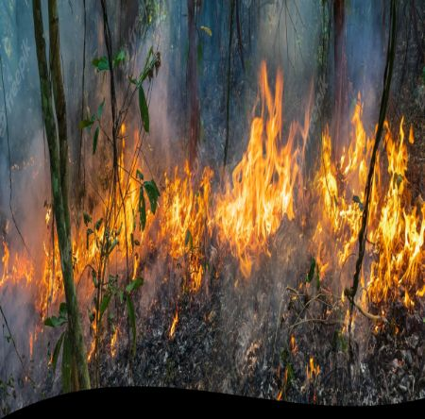
यह आग केवल ज़मीन की सतह पर पड़ी पत्तियों और झाड़ियों को जलाती है।
यह बड़े पेड़ों को नुकसान नहीं पहुँचाती, लेकिन नवीन पौधों (Regeneration) को अवश्य नुकसान पहुँचाती है।
यह ज़मीन पर खड़ी फसल, झाड़ियाँ और नीचे की झाड़-झंखाड़ (Undergrowth) को भी जला देती है।
सतही आग

Slide 10
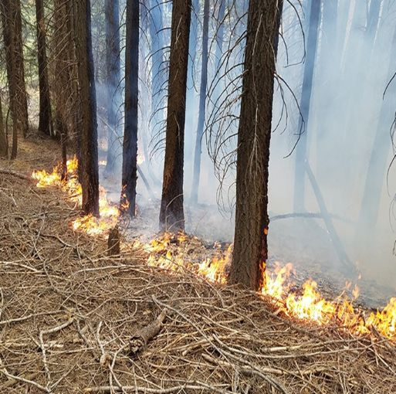
यह वह आग होती है जो धीरे-धीरे फैलती है।
इसकी लपटें छोटी और तीव्रता कम होती है।
इसे अक्सर “सुलगती आग” के रूप में वर्णित किया जाता है।
यह पहचानने में कठिन हो सकती है क्योंकि बड़े शोले नहीं बनते।
इमारतों, जंगलों और अन्य स्थानों में धीरे-धीरे फैलकर खतरा पैदा कर सकती है।
समय पर पता न चलने पर यह धीरे-धीरे बड़ा नुकसान पहुँचा सकती है।
इसे बुझाना मुश्किल हो सकता है क्योंकि आग छिपी हुई सतहों में भी फैल सकती है।
रेंगती आग (Creeping Fire)

Slide 11
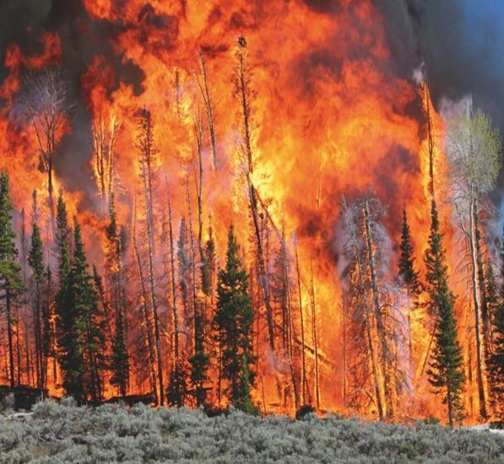
क्राउन फायर वह आग होती है जो जंगल की छतरी में मौजूद ईंधन को जलाती है।
इसमें हरी और सूखी पत्तियाँ, शाखाएँ, पेड़ों पर उगी काई (lichens) और ऊँची झाड़ियाँ शामिल होती हैं।
यह ईंधन ज़मीन पर मौजूद सतही ईंधन से काफी ऊपर स्थित होता है।
क्राउन फायर प्रायः सतही आग से शुरू होती है।
यह दो प्रकार की हो सकती है:
Passive Crown Fire – आग धीरे-धीरे पेड़ों के ऊपरी हिस्से तक फैलती है।
Active Crown Fire – आग तेज़ी से पूरी छतरी में फैलकर गंभीर रूप लेती है।
शीर्ष आग (Crown Fire)

Slide 12
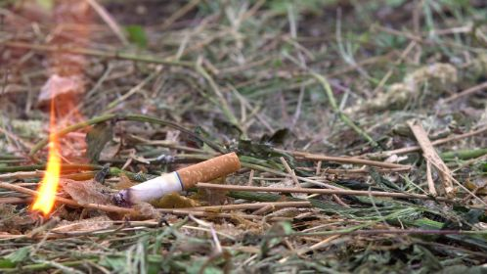
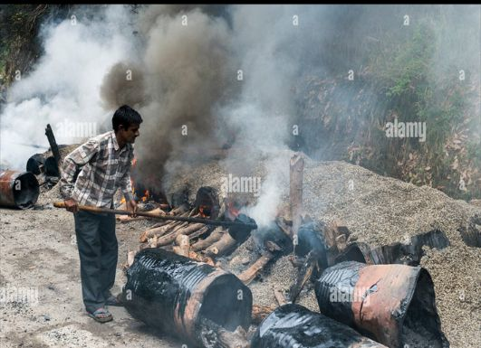
1. सिगरेट, बीड़ी, माचिस या चिंगारी जंगल में फेंकना
2. रोड मरम्मत से निकलने वाली चिंगारियाँ।
वन अग्नि के कारण

Slide 13
Cooling (शीतलन)
Smothering (ऑक्सीजन कटौती / दम घोंटना)
Starving (ईंधन हटाना)
आग बुझाने की सामान्य विधि

Slide 14
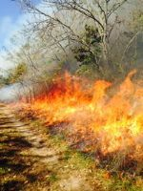
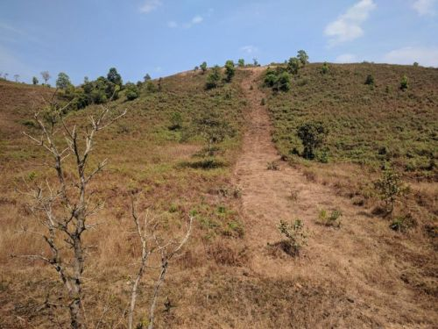
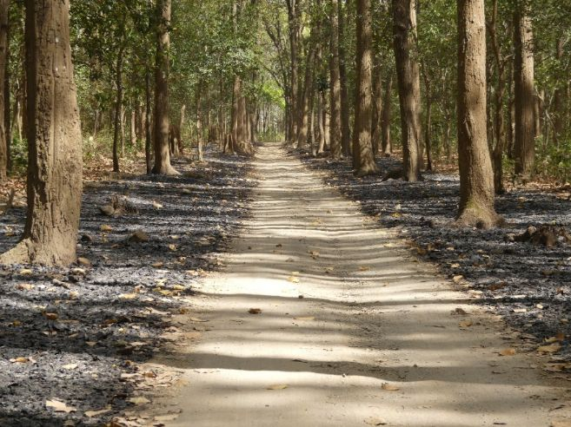
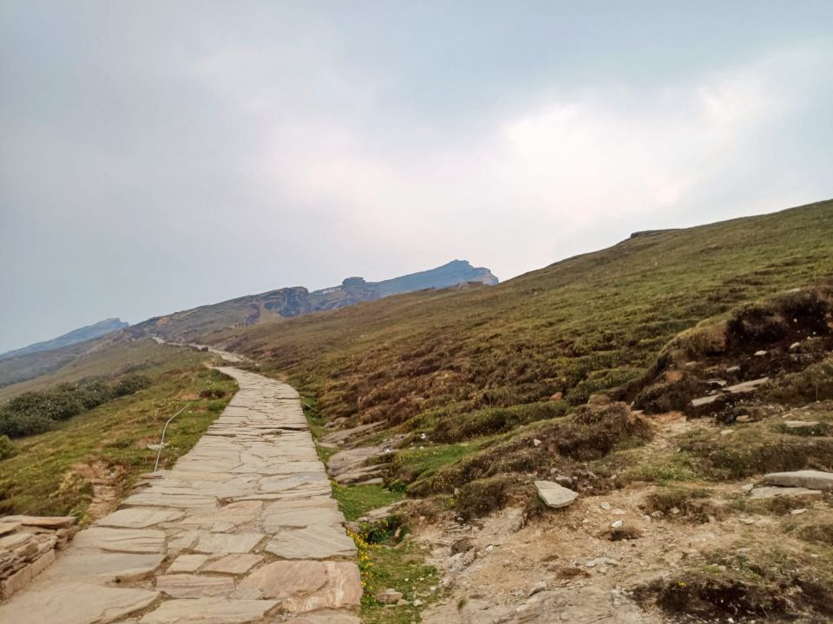
अग्नि रेखाएँ

Slide 15
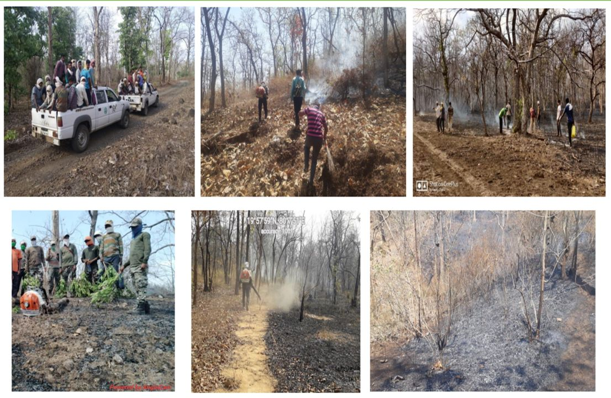
अग्नि रेखाएँ

Slide 16
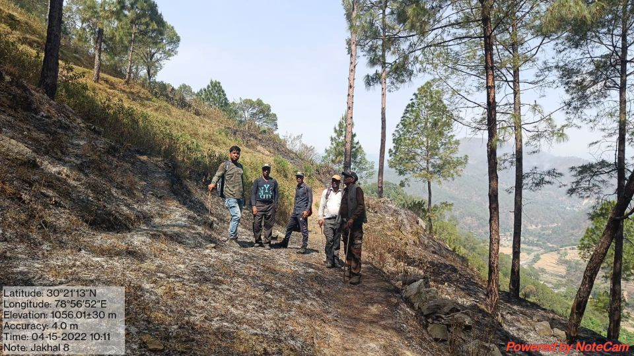
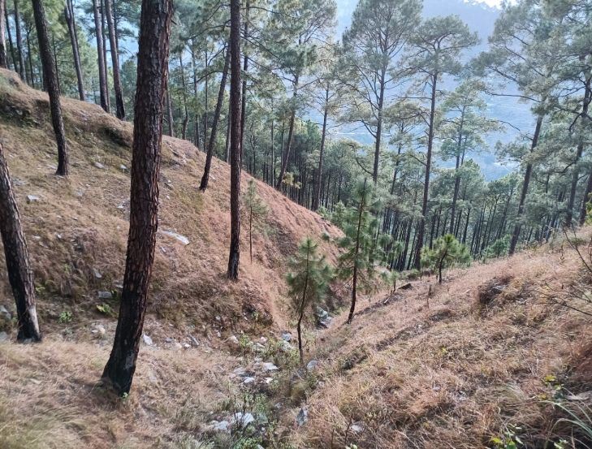
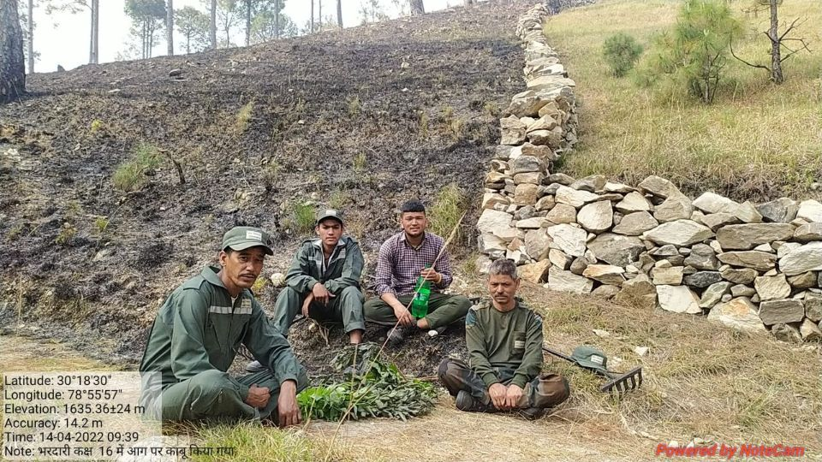
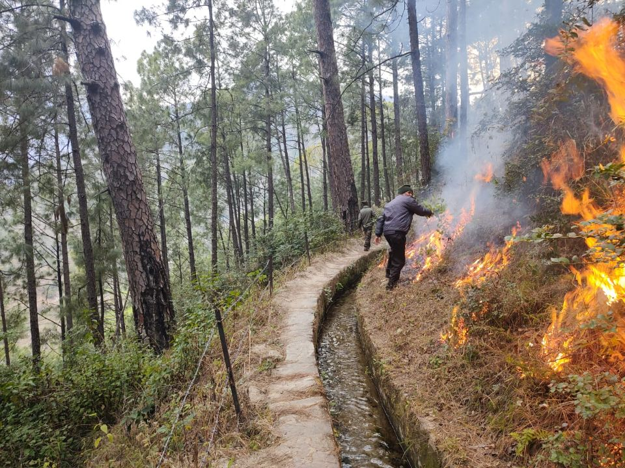
अग्नि रेखाएँ

Slide 17
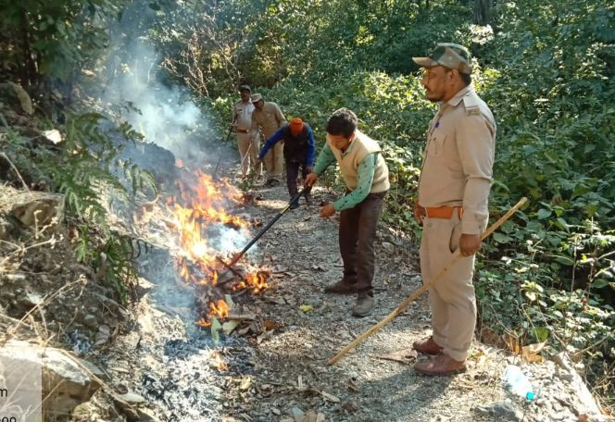
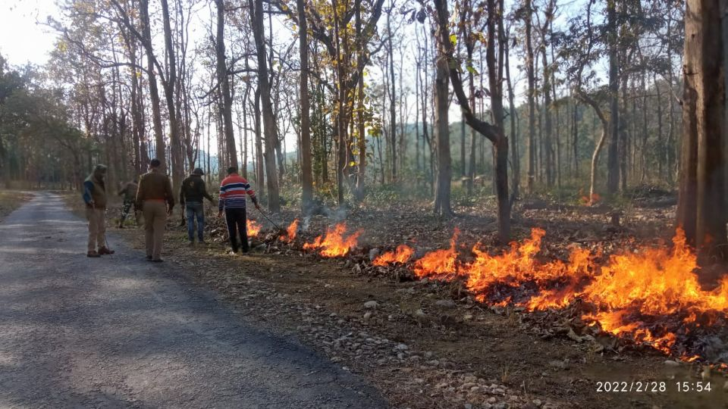
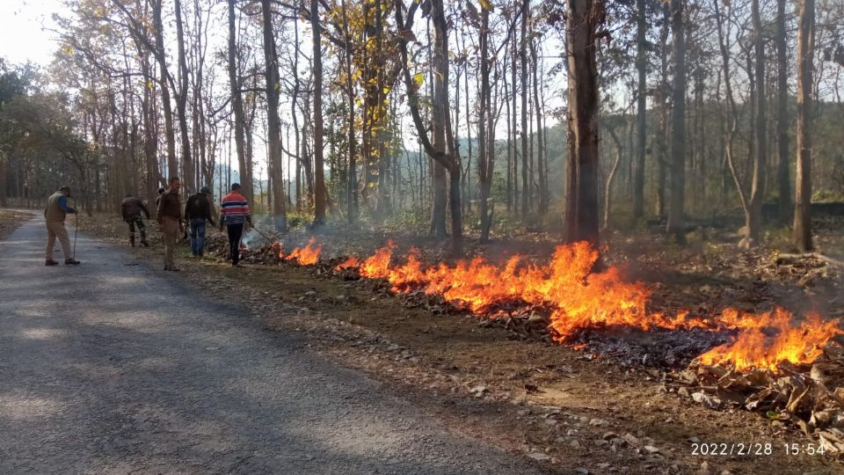
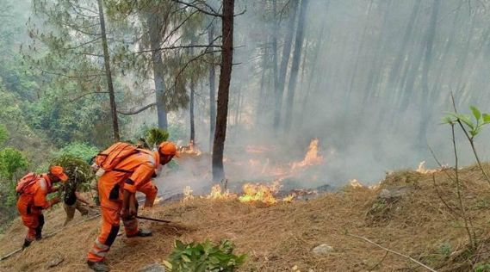
वन अग्नि रोकने से पहले की कार्यवाही
(आग पर नियंत्रण)

Slide 18
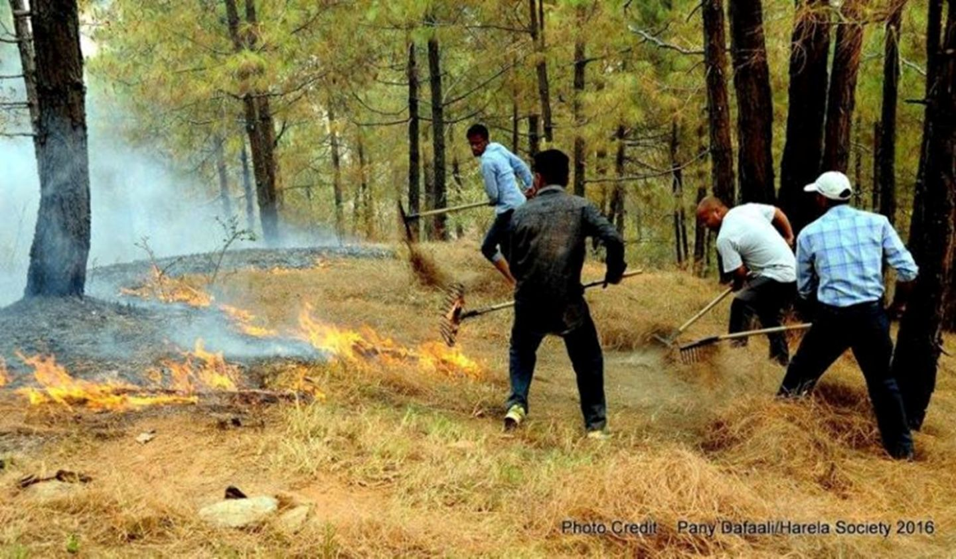
वन अग्नि रोकने से पहले की कार्यवाही
(आग पर नियंत्रण)

Slide 19
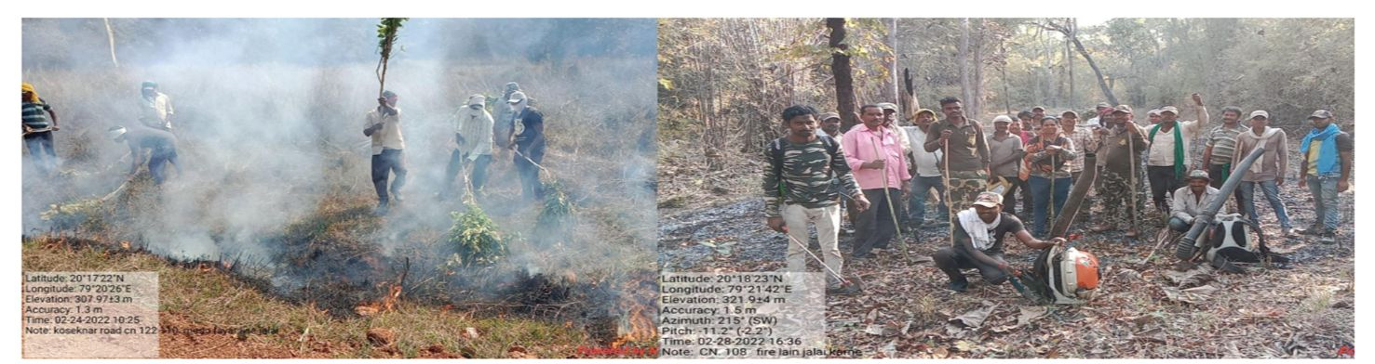
वन अग्नि रोकने से पहले की कार्यवाही
(आग पर नियंत्रण)

Slide 20
पाठ-समीक्षा
अग्नि विज्ञान को समझना।
अग्नि व्यवहार को प्रभावित करने वाले कारक।
1
2

Slide 21

कोई शक या सवाल

Slide 22
1. आग बुझाने के कौन-कौन से चरण है?
उत्तर:-03 चरण है :–
1. ठंड लगना,
2.दम घुटना और
3. भूख से मरना।
2. रेंगती हुई आग किसे कहते है ?
उत्तर:- धीरे-धीरे फैलने वाली आग, जिसमें लपटें छोटी और तीव्रता कम होती है।
मूल्यांकन

Slide 23
धन्यवाद

